Slide 5
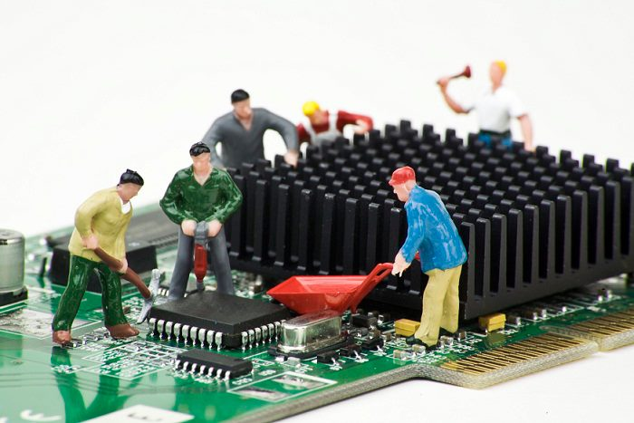
عمارة الحاسب

Slide 6
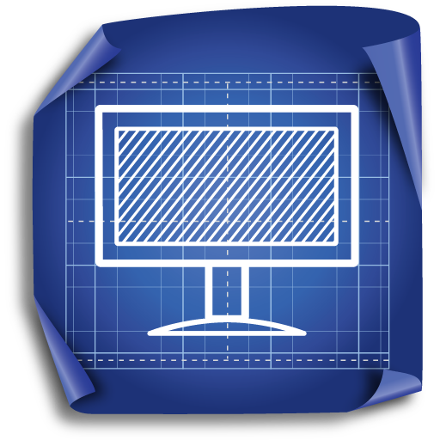
يعتبر العلم المتعلق بعمارة الحاسب من العلوم الأساسية في تخصصات علوم وهندسة الحاسب في مرحلة الدراسة الجامعية.
ويعنى هذا العلم بدراسة تصميم مكونات الحاسب، والتطور في هذه التصاميم وفق التطور في تقنية صناعة الدوائر الإلكترونية.
ويدرس الطالب الملتحق بهذه التخصصات عدة مقررات ضمن هذا العلم، والتي تحمل في العادة المسميات التالية:
عمارة الحاسب.
التصميم المنطقي وعمارة الحاسب.
مفاهيم متقدمة في عمارة الحاسب، وغيرها.

Slide 7
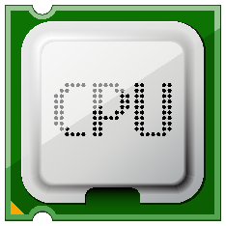
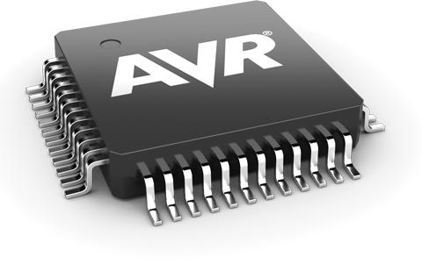
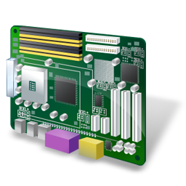
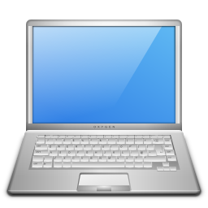
عمارة المعالج وكيف يعمل ؟
المعالج الدقيق ( ميكروبرسسر )
اللوحة الحاضنة والذاكرة
أجهزة حفظ البيانات
عمارة الحاسب المحمول

Slide 8
عمارة المعالج وكيف يعمل ؟

Slide 9
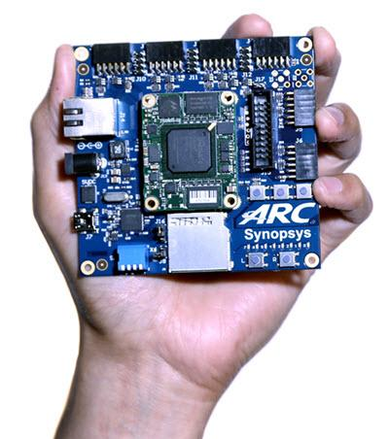
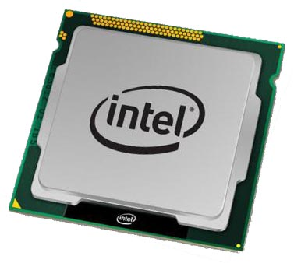
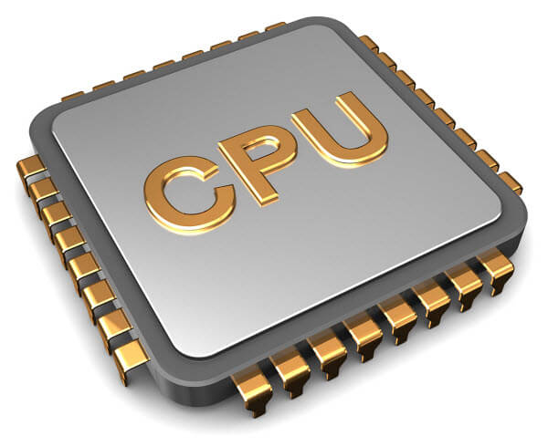
المعــــالج
البنية الأساسية للمعالج :
يتولى المعالج في الحاسب الأدوار التي يلعبها كلاً من القلب النابض والعقل المفكر في الجسم البشري.

Slide 10
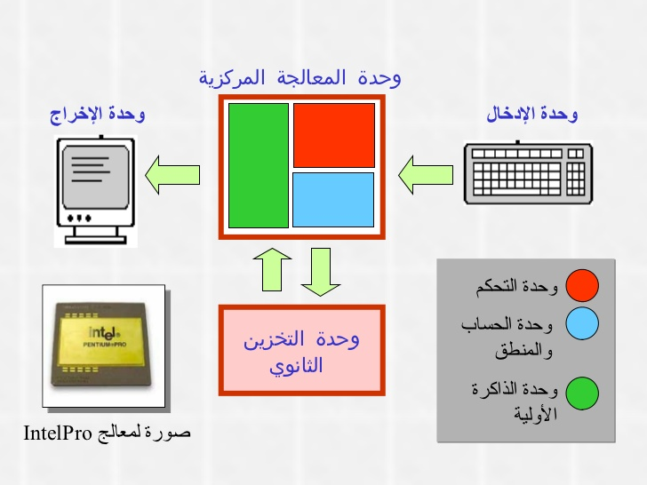
وحدات مكونات المعالج

Slide 11
وحدات مكونات المعالج
وحدة المسجلات
وحدة الحساب والمنطق
وحدة إدارة الذاكرة
وحدة التحكم
وحدات أخرى

Slide 12
1- وحدة الحساب والمنطق ( : ( Arithmetic and Logic Unit – ALU
تقوم بتنفيذ العمليات الحسابية والمنطقية على الأعداد المدخلة إليها .
2- وحدة المسجلات ( : (Registers
يستخدم لحفظ البيانات قبل تنفيذ العمليات عليها، أو حفظ نتيجة العمليات الحسابية أو المنطقية .
3- وحدة التحكم ( : (Control Unit – CU
تتحكم في عمل المعالج ، وتحتوي على الوحدات التالية :
عداد البرنامج : يحتوي على عنوان التعليمة التالية المفترض تنفيذها بعد استكمال التعليمة السابقة .
مسجل التعليمات : يحتفظ فيه بتعليمة البرنامج التي تحت التنفيذ .
وحدة تحليل التعليمات : تكون التعليمات على شكل رموز ثنائية ، حيث تقوم بتحليلها واستخلاص المراد من التعليمة ثم توجيه وحدة الحساب والمنطق لتنفيذها .

Slide 13
4- وحدة إدارة الذاكرة ( : ( Memory Management
من وظائف هذه الوحدة :
التحكم في اتجاه حركة البيانات من وإلى الذاكرة .
توفير قنوات الاتصال بالذاكرة ،وتشمل مسار العنوان ومسار البيانات .
توجيه المعالج إلى عنوان الذاكرة التي توجد بها التعليمة المطلوب تنفيذها .
توجيه المعالج إلى عنوان الذاكرة التي توجد بها البيانات المطلوب معالجتها .
5- وحدات أخرى تشمل مصدر للنبضات ، وحدة إدارة منافذ الإدخال والإخراج وغيرها من الدوائر المساندة .

Slide 14
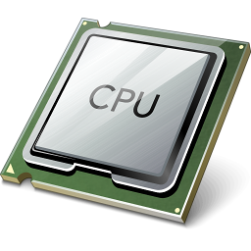
كيف يعمل المعالج ؟
الحاسب يقوم بتنفيذ المهام المطلوبة منه من خلال تنفيذ سلسلة من التعليمات على البيانات المتعلقة بالعمل أو المهمة.
وتقع المسؤولية على المعالج في الحاسب لكي يقوم بتنفيذ هذه التعليمات.
ولكي يقوم المعالج بما هو مطلوب منه لا بد من أن توضع التعليمات والبيانات في صورة يمكن له أن يفهمها وأن يتعامل معها.
وتعرف اللغة التي يتعامل معها بلغة الآلة (Machine Language). فمثلا إذا كان الحاسب يقوم بتنفيذ برنامج في لغة ( فيجول بيسك ستوديو )، أو في نظام قاعدة البيانات أو الجداول الحسابية، أو غيرها من التطبيقات، فلا بد من تحويل تعليمات هذه البرامج وكذلك البيانات المتعلقة بها إلى لغة الآلة لكي يقوم المعالج بتنفيذها.

Slide 16
المعالج الدقيق الميكروبرسسر

Slide 17
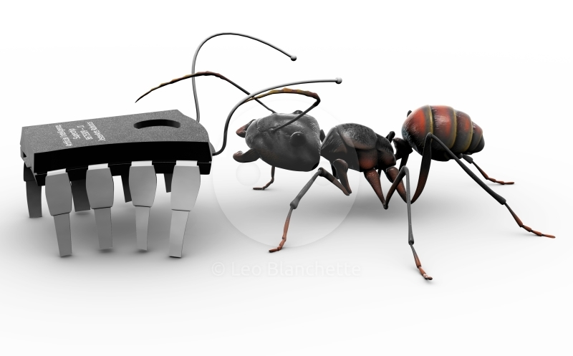
ماهو الميكروبرسيسور ؟

Slide 18
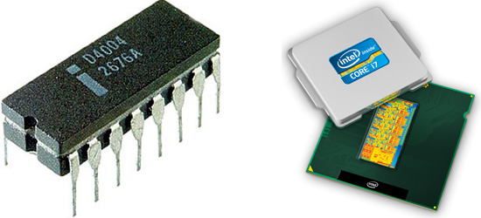
المعالج الدقيق الميكروبرسسر
Microprocessor
المعالج الدقيق أو الميكروبرسسر هو دائرة متكاملة تجمع في داخلها الدوائر الإلكترونية التي تدخل في بنية المعالج في الحاسب، ويتم بناء هذه الدوائر في نفس الوقت وعلى شريحة واحدة من السليكون .

Slide 19
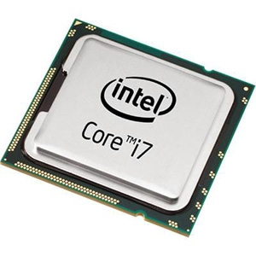
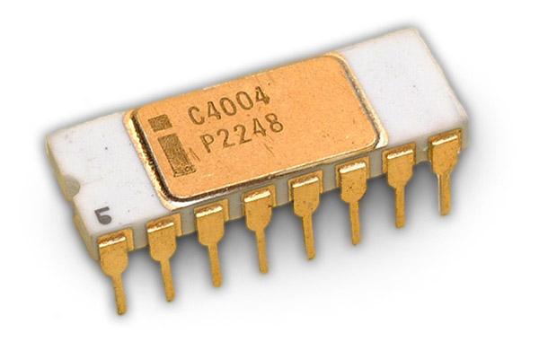
الميكروبرسسر Core i7
الميكروبرسسر 4004
المعالج حديثاً
المظهر الخارجي للمعالج (core i7) من شركة إنتل والذي كان بدء تصنيعه في عام 2010م
المعالج قديماً
المظهر الخارجي المعالج (4004) الذي أنتج عام ‏1971م، ‏ويعتبر الجد الأكبر للمعالجات الدقيقة

Slide 20
تطبيقات الميكروبرسسر

Slide 21
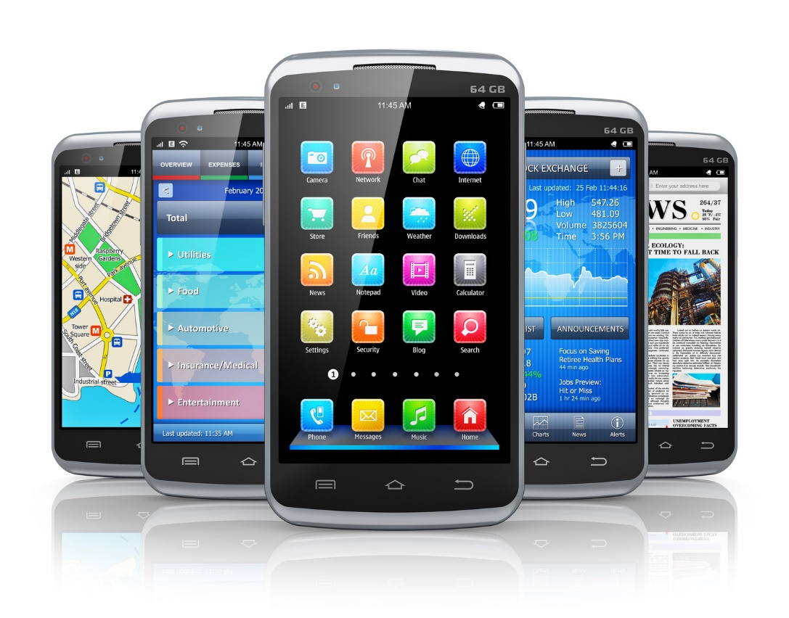
تطبيقات الهواتف الذكية.

Slide 22
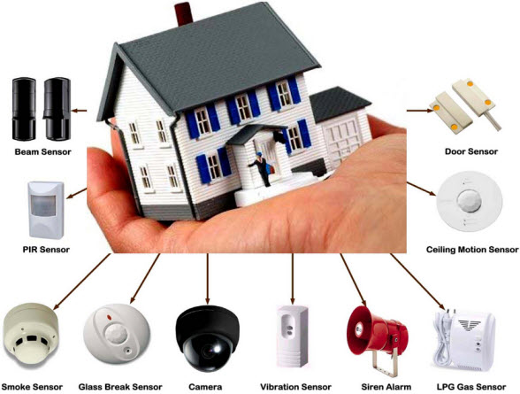
تطبيقات الهواتف الذكية.
التطبيقات المنزلية.

Slide 23
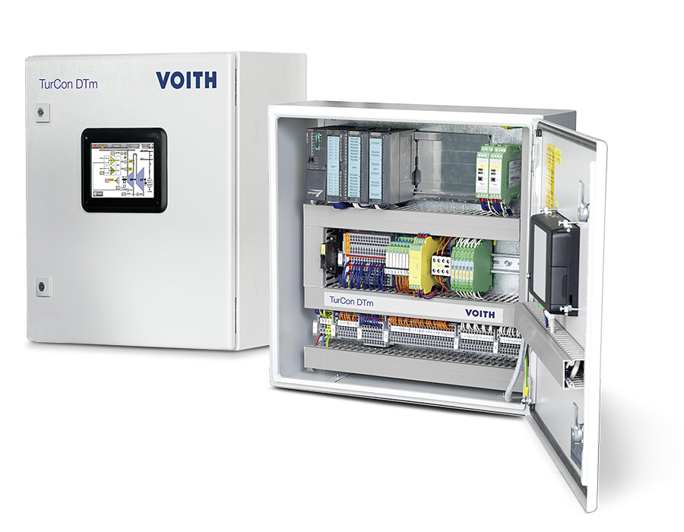
تطبيقات الهواتف الذكية.
التطبيقات المنزلية.
التطبيقات الصناعية.

Slide 24
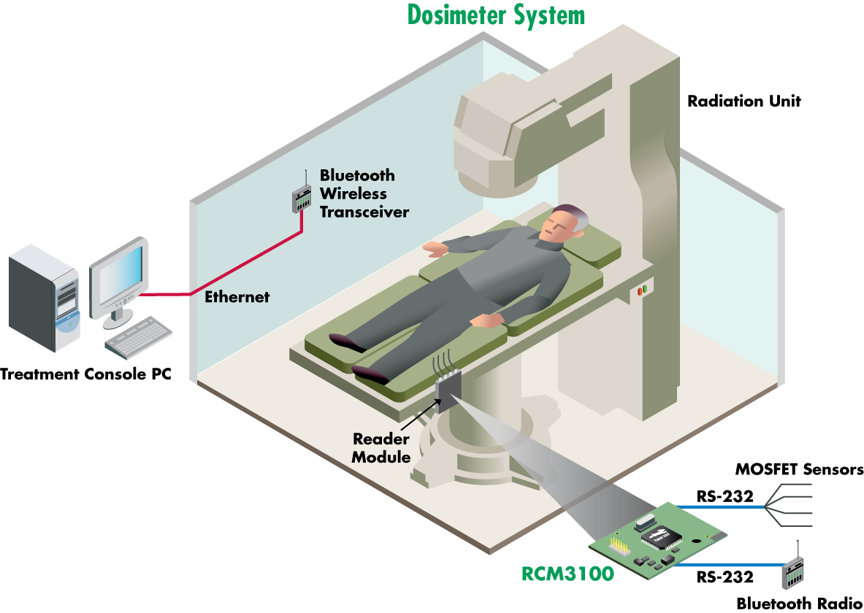
تطبيقات الهواتف الذكية.
التطبيقات المنزلية.
التطبيقات الصناعية.
التطبيقات الطبية.

Slide 25
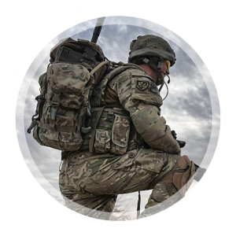
تطبيقات الهواتف الذكية.
التطبيقات المنزلية.
التطبيقات الصناعية.
التطبيقات الطبية.
التطبيقات العسكرية.

Slide 26
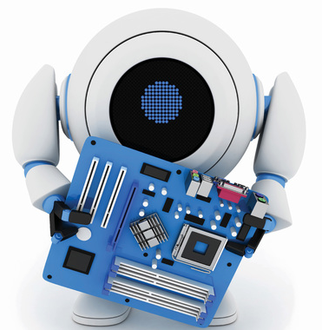

Slide 27
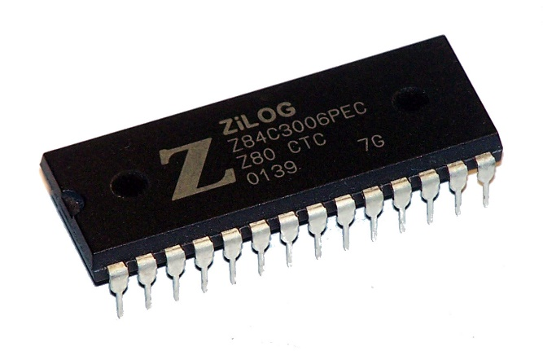
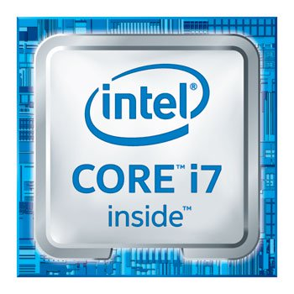
معالج (4) بتات فقط : المعالج البدائي ‏المعروف بالمعالج (4004) الذي أنتجته شركة إنتل عام 1971م .
معالج (8) بتات : المعالج (8085) من شركة إنتل Intel))، والمعالج (Z80) من شركة زايلوج Zilog))، في أواخر السبعينات من القرن الماضي.
معالج (16) بتات : المعالج (8086) من شركة إنتل Intel))، والمعالج (Z8000) من شركة زايلوج Zilog)) .
‏معالجات (32) بت : ويندرج ‏تحت هذه الفئة معالجات البنتيوم(Pentium) من شركة إنتل.
‏معالجات 64 بت : المعالجات الحديثة من فئات (Core i5), (Core i3), (Core i7) والشائعة الاستخدام في الحسابات الشخصية .

Slide 28
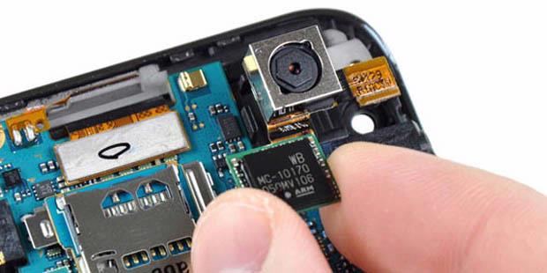
المعالجات المستخدمة في الأجهزة الذكية

Slide 29
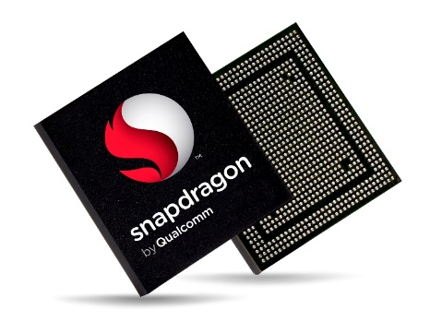
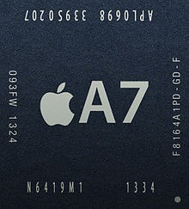
معالجات من نوع خاص يعرف باسم RISC .
تكون عادة ذات تصميم خاص يتناسب مع تطبيق الاستخدام:
معالجات لتطبيقات الاتصالات، معالجات لتطبيقات التحكم، التطبيقات في الحاسبات الجبارة super computers، .. الخ.
أمثلة لها:
المعالج A7، الذي قامت شركة أبل بتصميمه، وتقوم شركة سامسونج بتصنيعه، ويستخدم في أجهزة: iPad Mini, iPhone 5S.
المعالج (Krait)، والذي تقوم شركة Qualcomm بتصنيعه ويدخل في بنية الهواتف الذكية من شركة سامسونج وسوني.

Slide 30
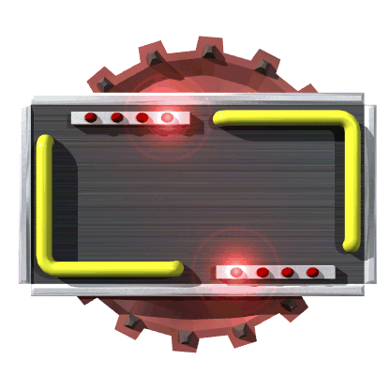
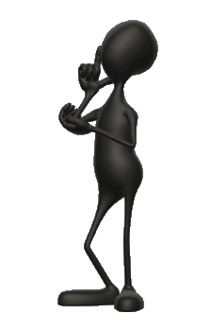
إثارة التفكير
ما اسم أكبر شركة منتجة للميكروبرسسرات
المستخدمة في الحاسبات ؟

Slide 31
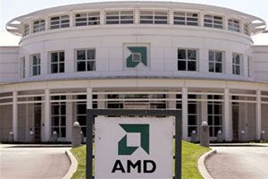
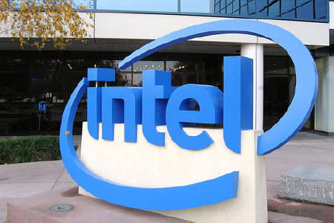
تعد شركة Intel و Advanced Micro Devices AMD أكبر منتجَيْن للميكروبرسسر المستخدمة في الحاسبات. وتسيطر شركة Intel على ما يقرب من (٪‏80) من السوق العالمي لهذه المعالجات ، في حين تبلغ حصة شركة AMD عشرين في المائة الباقية.

Slide 32
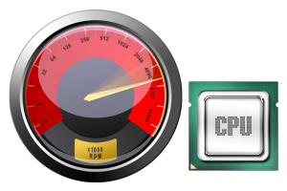
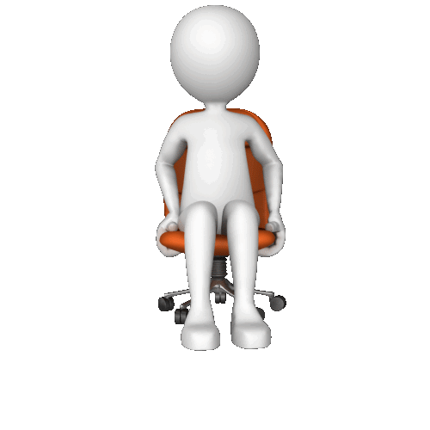
بماذا تقاس سرعة المعالج ؟
بعدد العمليات في الثانية الواحدة
الميجاهرتز (MHZ)
مليون عملية بالثانية
القيقاهرتز (GHZ)
بليون عملية بالثانية

Slide 33
اللوحة الأم أو اللوحة الحاضنة
Motherboard

Slide 34
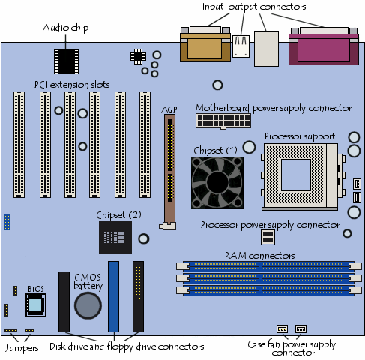
البطارية
مقابس لتوصيل كوابل الطاقة
فتحات لتوصيل كروت التوسعة
قاعدة المعالج (socket)
الدائرة المتكاملة المجمعة Chipset2، وتسمى Southbridge
BIOS
فتحات توصيل وحدات الذاكرة RAM
منافذ الإدخال والإخراج (I/O ports)
الدائرة المتكاملة المجمعة Chipset1، وتسمى Northbridge
صورة مبسطة لأهم مكونات اللوحة الحاضنة

Slide 35
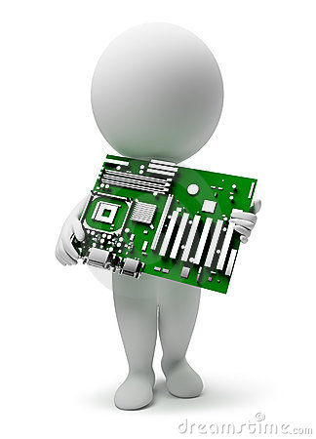
أهم الوحدات الوظيفية في اللوحة الحاضنة

Slide 36
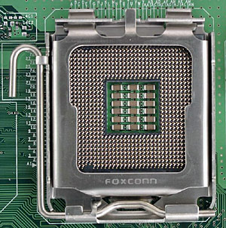
أهم الوحدات الوظيفية في اللوحة الحاضنة
قاعدة المعالج (socket) :
ويتم تصميم اللوحة الحاضنة لاستخدام نوع محدد من المعالجات، حيث أنه لا يمكن وضع معالج في قاعدة مصممة لاستقبال نوع آخر من المعالجات.

Slide 37
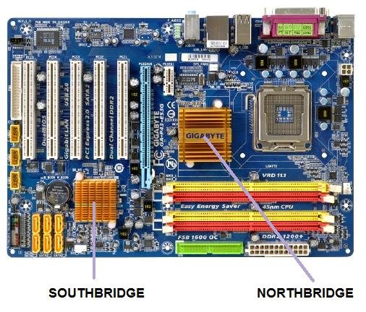
أهم الوحدات الوظيفية في اللوحة الحاضنة
الدائرة المتكاملة المجمعة Chipset1 :
وتسمى Northbridge. ويكون موقع هذه القطعة دائماً بالقرب من المعالج، وتتضمن الدوائر الإلكترونية اللازمة للتوصيل بين المعالج وبين الذاكرة الرئيسة للحاسب، وكذلك الذاكرة الخاصة بالفيديو والرسومات.

Slide 38
أهم الوحدات الوظيفية في اللوحة الحاضنة
الدائرة المتكاملة المجمعة Chipset2:
وتسمى Southbridge. وتتضمن هذه القطعة الدوائر الإلكترونية اللازمة للتوصيل بين المعالج وبين منافذ الإدخال والإخراج (I/O ports)، وكذلك بين المعالج وبين الدوائر التي تتحكم في أجهزة الحفظ (HD, Floppy, Optical Drive).

Slide 39
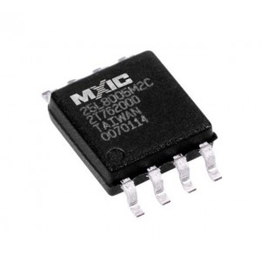
أهم الوحدات الوظيفية في اللوحة الحاضنة
قطعة الذاكرة الدائمة المتضمنة لنظام الإدخال/الإخراج الرئيس، البيوس (BIOS, Basic I/O System) :
وهذا هو البرنامج الذي يبدأ في العمل عند تشغيل الحاسب لأول مرة، ويتضمن تعريفات مكونات الحاسب الرئيسة، وبرنامج تحميل نظام التشغيل من القرص الصلب. ونظام البيوس يكون محفوظاً في ذاكرة دائمة ROM بحيث لا ينمحي إذا انقطعت الكهرباء عن الحاسب.

Slide 40
أهم الوحدات الوظيفية في اللوحة الحاضنة
فتحات توصيل وحدات الذاكرة (RAM connectors, Memory Slots): وتكون عادة في مجموعات مزدوجة: 4 فتحات، أو 6 فتحات، أو أكثر من ذلك خاصة في اللوحات الحاضنة للاستخدام في المزودات (servers). وعادة تكون فتحات توصيل وحدات الذاكرة مصممة لاستقبال النوع الحديث والسريع من وحدات الذاكرة المعروف بـ DRR3 DIMM، وهو النوع الشائع في اللوحات الحاضنة الحديثة.
فتحات لتوصيل كروت التوسع : وتأتي هذه الفتحات في عدة أشكال قياسية .
منافذ الإدخال والإخراج (I/O ports) : الموجودة على اللوحة الحاضنة والتي ستظهر في الناحية الخلفية من صندوق الحاسب بعد تركيب اللوحة في الصندوق (لتوصيل لوحة المفاتيح، الفأرة، الميكروفون، السماعة، كابل الشبكة المحلية، الطابعة، الماسحة، وغيرها).
بطارية (CMOS Battery). وهي البطارية الخاصة بالمحافظة على البيانات في الذاكرة التي تحفظ التاريخ والوقت في حالة فصل الجهاز عن مصدر الكهرباء.
مقابس (مغارز) لتوصيل كوابل الطاقة المتصلة بمصدر الطاقة (Power Supply).
مقابس (مغارز) لتوصيل الكوابل التي تتحكم في محرك الأقراص الصلبة، ومحرك الأقراص المرنة، ومحرك الأقراص الضوئية.

Slide 41
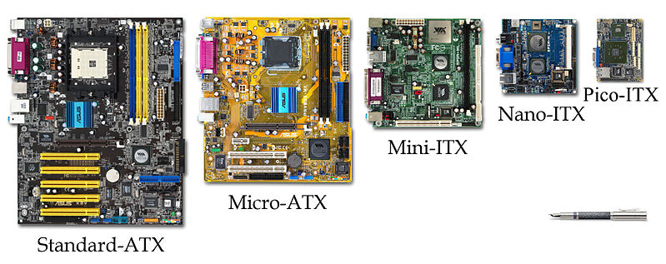
المعايير القياسية لمقاسات اللوحة الحاضنة

Slide 42
النموذج القياسي | حجم اللوحة | الوصف
ATX | 305مم × 244مم | الحجم القياسي والأكثر شيوعا للوحات الحاضنة المستخدمة في الحاسبات المكتبية .
Micro-ATX | 244مم × 244مم | حجم أصغر من اللوحات يحتوى على عدد أقل من فتحات التوسع .
Mini-ITX | 170مم × 170مم | حجم صغير للوحات يستخدم عادة مع المعالجات من نوع Atom.
Nano-ITX | 120مم × 120مم | يستخدم في حاسب السيارة أو أجهزة الترفيه المنزلية
BTX | له عدة مقاسات بحد أقصى 325مم × 267مم | اقترح هذا المعيار كبديل عن ATX. يمكن للوحة أن تحتوى إلى 7 فتحات توسع، ومصممة لتحسين تدفق هواء التبريد.

Slide 43
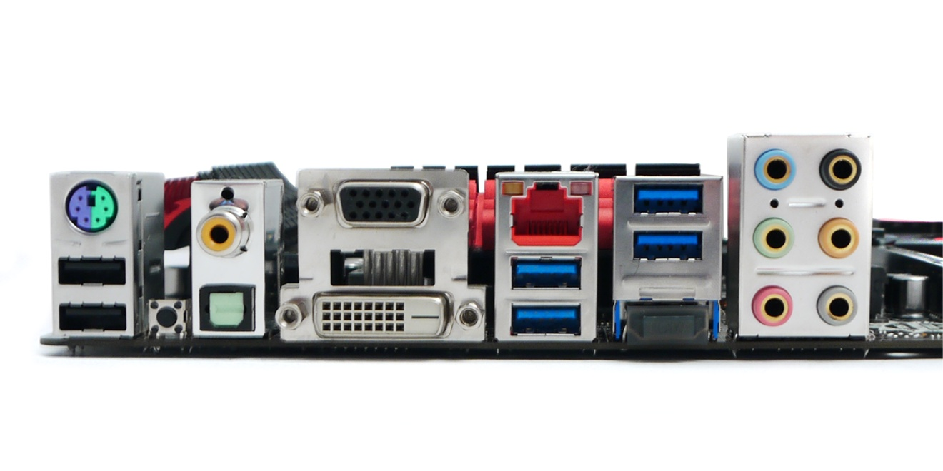
ما هي أهمية منافذ الإدخال والإخراج ؟

Slide 44
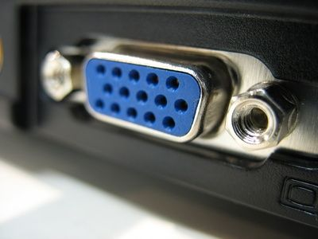
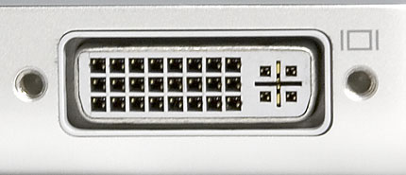
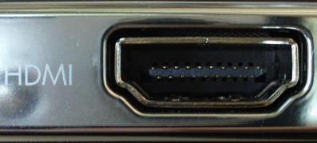
أنواع منافذ الإدخال والإخراج
ويسمى VGA port (Video Graphic Array)
أو DB-15 port. ويستخدم لتوصيل الشاشة مع الحاسب.
ويسمى DVI port (Digital Video Interface). ويستخدم لتوصيل مصادر الفيديو الرقمية مثل الكاميرات.
ويسمى HDMI (High-Definition Multimedia Interface).
وينقل إشارات الفيديو والصوت، ويستخدم لتوصيل الحاسب إلى التلفزيون عالي الدقة، أو إلى تجهيزات المسرح المنزلي Home Theater.

Slide 45
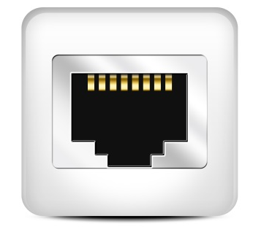
أنواع منافذ الإدخال والإخراج
ويسمى DisplayPort. وينقل إشارات الفيديو والصوت. وهذا نوع جديد من المنافذ وبدأ يحل محل المنافذ من نوع VGA، ونوع DVI.
ويسمى Thunderbolt. وينقل إشارات الفيديو و الصوت. وهو مشابه للمنفذ من نوع DisplayPort.
ويسمى Network port أو Ethernet port أو RJ-45. ويستخدم لتوصيل الحاسب بالكابل إلى الشبكة المحلية.

Slide 46
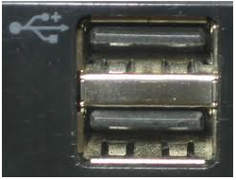
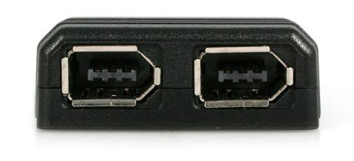
أنواع منافذ الإدخال والإخراج
مجموعة من المقابس الملونة لنقل الإشارات الصوتية، وعادة يتصل بها كوابل تحمل نفس الألوان. وتستخدم لوصل السماعات الأحادية أو الستيريو، ولوصل الميكروفون .
ويسمى USB (Universal Serial Bus). وتأتي في ثلاثة موديلات : USB، USB 2.0، USB 3.0
بحسب سرعة تناقل البيانات.
ويسمى FireWire port أو IEEE1394 port. ويستخدم لوصل أجهزة الوسائط المتعددة ذات السرعة العالية مثل الكامكودر الرقمي.
ويسمى External SATA (eSATA). ويستخدم لوصل أجهزة الحفظ الخارجية.

Slide 47
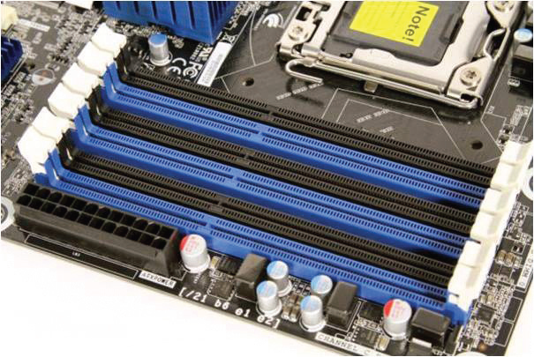
تقنيات الذاكرة

Slide 48
التطور في تقنيات وحدات الذاكرة
تأتي وحدات الذاكرة من نوع
DIMM
Dual Inline Memory Module
في ثلاثة أنواع هي ( DDR3 ), ( DDR2 ) , ( DDR )
نوع الذاكرة | الوصف | بدء التصنيع
DDR3 DIMM | أسرع نوع من الذاكرة، بسرعة نقل للبيانات تصل إلى 2133 مليون نقلة/ث. | 2007
DDR2 DIMM | يبلغ أقصي سرعة نقل للبيانات حدود 1066 مليون نقلة/ث. | 2004
DDR DIMM | يبلغ أقصي سرعة نقل للبيانات حدود 400 مليون نقلة/ث. | 2000
SIMM | نوع قديم للاستخدام في لوحات الحاضنة القديمة. | 1987

Slide 49
أجهزة حفظ البيانات

Slide 50
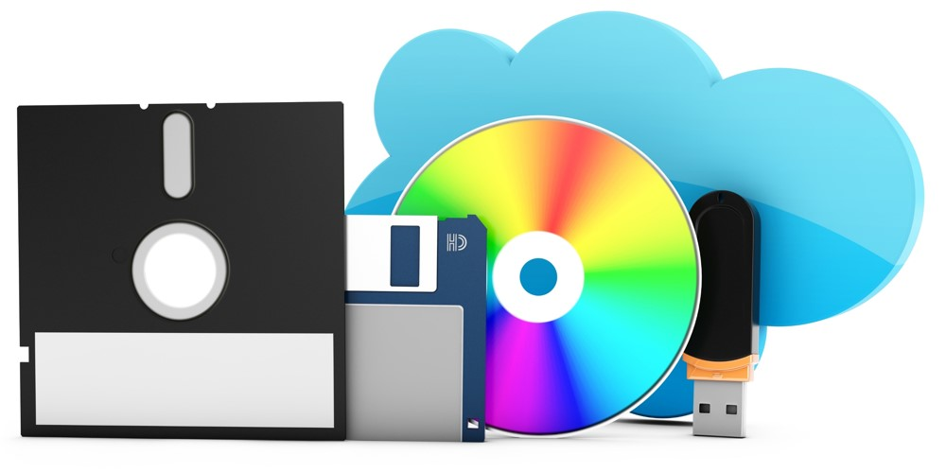
تقنيات أجهزة حفظ البيانات
حظيت تقنيات أجهزة حفظ البيانات بالكثير من جهود التطوير في السنوات الأخيرة. وتتركز هذه الجهود في :
تحسين أداء أجهزة حفظ البيانات.
زيادة سعة الحفظ فيها.
زيادة سرعة تناقل البيانات بينها وبين الذاكرة في الحاسب.
وتطوير تقنيات الحفظ المساند الخارجية.

Slide 51
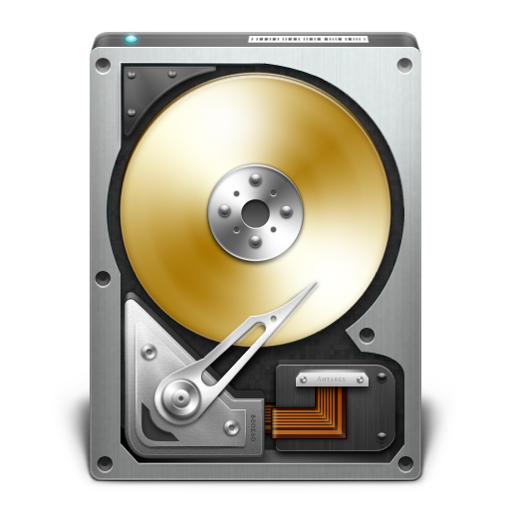
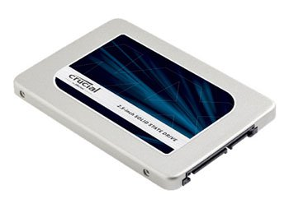
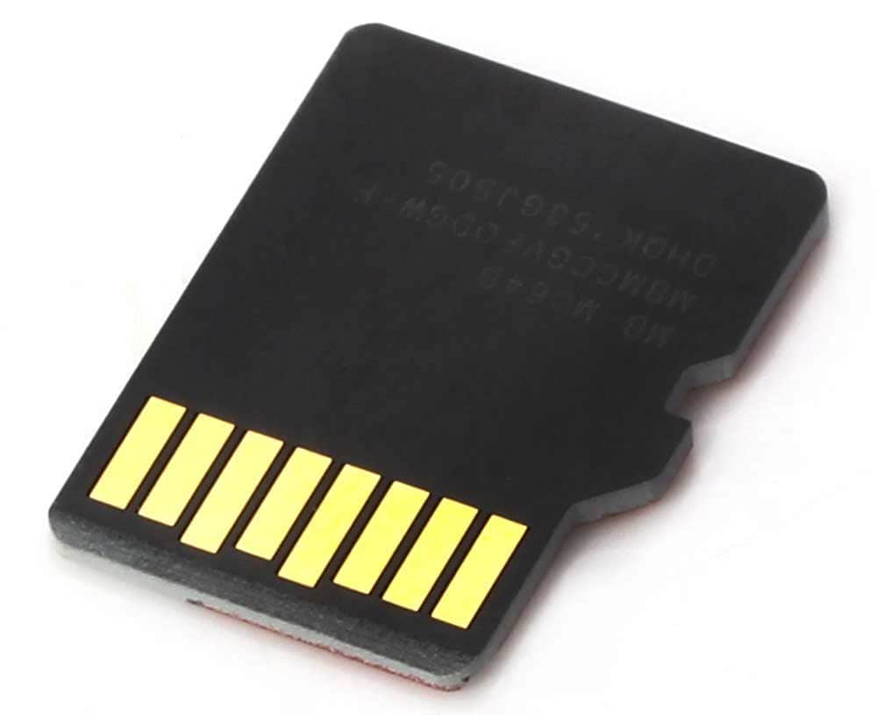
القرص الصلب المغناطيسي (HDD, magnetic hard disk drive)
القرص الصلب الإلكتروني (SSD, solid state drive)
القرص الضوئي (Optical drive)
ذاكرة الفلاش (USB flash drive)
كروت الذاكرة (memory cards)

Slide 52
القرص الصلب المغناطيسي HDD
يأتي محرك القرص الصلب (HDD) في مقاسين :
مقاس 3.5 بوصة - وهو السائد استخدامه في الحاسبات المكتبية .
مقاس 2.5 بوصة - وهو السائد استخدامه في الحاسبات المحمولة.

Slide 53
الخصائص التقنية للقرص الصلب المغناطيسي HDD
تستخدم تقنية التسجيل المغناطيسي لحفظ البيانات على أسطوانات متحركة.
تدور الاسطوانات بسرعة 3,600 لفة/دقيقة في الأقراص الصلبة القديمة نسبياً. أما الأقراص الصلبة الحديثة فتدور الأسطوانة فيها إما بسرعة 5,400 لفة/دقيقة، أو بسرعة 7,200 لفة/دقيقة.
تعتبر سعة الحفظ من أهم خصائص القرص الصلب. وتتوفر حالياً سعة حفظ قصوى قدرها 6 تيرابايت في القرص الصلب مقاس 3.5 بوصة، في حين تتوفر سعة حفظ قصوى قدرها 2 تيرابايت في القرص الصلب مقاس 2.5 بوصة.
وتوجد هناك عدة تقنيات لواجهات التوصيل تختلف بناءً على كيفية نقل البيانات إما على التوازي (parallel)، أو على التوالي (serial).

Slide 54
القرص الصلب الإلكتروني SSD
يكون تسجيل البيانات إلكترونيا في القرص الصلب الإلكتروني (SSD, Sold State Drive)، حيث لا توجد به أجزاء متحركة.
حجم القرص الصلب الإلكتروني هو نفس حجم القرص الصلب 2.5 بوصة.

Slide 55
خصائص القرص الصلب الإلكتروني SSD
تزيد كلفة القرص الصلب الإلكتروني على كلفة القرص الصلب المغناطيسي بحوالي ثلاث مرات.
يتميز القرص الصلب الإلكتروني بسرعة الوصول العشوائي (random access) إلى البيانات المطلوبة - حيث تبلغ 0.1 مللي ثانية، في حين أن هذا الزمن في القرص المغناطيسي يصل إلى 12 مللي ثانية. أي أن القرص الإلكتروني أسرع بـ 120 مرة من القرص المغناطيسي.
يزيد العمر الافتراضي للقرص الصلب الإلكتروني على عمر القرص الصلب المغناطيسي. كذلك فهو أخف وزناً، ويعمل بهدوء ولا يصدر أي صوت.

Slide 56
القرص الضوئي CD
يعتمد القرص الضوئي (optical disc) على أشعة الليزر في تسجيل البيانات أو قراءتها.
كان بدء تطوير الأقراص الضوئية لغرض التسجيلات الصوتية وللأفلام، وكانت من النوع الذي يتم الكتابة عليه لمرة واحدة فقط.
جرى تطوير الأنواع التي يمكن الكتابة عليها لعدة مرات، وبذلك انتشر استخدامها في الحاسبات كتقنية للحفظ المساند.
صارت الأقراص الضوئية تستخدم بصورة واسعة في عمليات الحفظ المساند الدورية – التي كانت تتم سابقا باستخدام الأشرطة المغناطيسية (magnetic tape).

Slide 57
مزايا الأقراص الضوئية القرص الضوئي
إمكانية الحفاظ على البيانات المسجلة على القرص لفترة طويلة.
تظهر بعض الدراسات أن الأقراص الضوئية يمكن أن تدوم في حالة جيدة لمدة 200 عام، في حالة توفر ظروف خاصة لحفظ القرص (نطاق محدد لدرجة الحرارة، والرطوبة، وكمية التلوث في الهواء، وغيره).
ينقص عمر المادة التي تغطي سطح القرص الضوئي مع كثرة الكتابة عليه، والمسح، والكتابة مرة أخرى.
من الناحية العملية يمكن اعتبار الفترة الزمنية الآمنة لعمر البيانات على القرص في حدود 20 سنة.

Slide 58
أنواع الاقراص الضوئية
القرص المضغوط (CD-RW, compact disc-ReWritable). وهذا القرص يمكن الكتابة عليه لعدة مرات تصل إلى أكثر من 1000 مرة. وتبلغ سعة الحفظ في القرص حوالي 700 ميجابايت.
قرص الفيديو الرقمي (DVD-RW, digital video disc-ReWritable). وكان بدء استخدام هذا النوع من الأقراص عام 1997، وتبلغ سعة القرص فيه 4.7 جيجابايت. ويمكن الكتابة على القرص لعدة مرات تصل إلى أكثر من 1000 مرة.
قرص الفيديو الرقمي (DVD+RW, digital video disc+ReWritable). ويلاحظ هنا وجود علامة الموجب (+) بدلاً من علامة السالب (-) في النوع السابق. وهذا النوع مشابه للنوع السابق بدرجة كبيرة من حيث السعة (4.7 جيجابايت) وإمكانية الكتابة على القرص لعدة مرات. ولكن الفرق يكمن في تحسين نظام الكتابة،وإدارة الأخطاء (error
قرص الأشعة الزرقاء (BD, blu-ray disc). وهذه تقنية جديدة للأقراص الضوئية جرى تطويرها لتكون بديلاً عن قرص الفيديو الرقمي DVD. ويسمح سطح القرص لحفظ 25 جيجابايت من البيانات. وفي حالة الكتابة على كلتا الجهتين للقرص فيمكن مضاعفة سعة الحفظ إلى 50 جيجا بايبت.

Slide 59
الخلاصة
نوع القرص | المزايا
القرص المضغوط CD - RW | تبلغ سعة الحفظ 700 م ب
قرص الفيديو الرقمي DVD - RW | تبلغ سعة الحفظ 4,7 ج ب
قرص الفيديو الرقمي DVD + RW | يفرق عن الأول في تحسين الكتابة وإدارة الأخطاء والبحث عن البيانات
قرص الأشعة الزرقاء BD | يسمح سطح القرص بحفظ 25 ج ب وفي حالة الكتابة على الجهتين 50 ج ب

Slide 60
عمارة الحاسب المحمول

Slide 61
عمارة الحاسب المحمول
انتشار الحاسب المحمول :
حيث تظهر الإحصائيات أن عدد الحاسبات المحمولة التي تم بيعها وشحنها عام 2012 كان أكبر من عدد الحاسبات المكتبية بنسبة 36%.
تظهر الدراسات أن معدل الزيادة في مبيعات الحاسب المحمول أعلى بكثير منها في مبيعات الحاسبات المكتبية.
تختلف بعض متطلبات مواصفات مكونات الحاسب المحمول عنها في الحاسب المكتبي – مما ينعكس على خصائص عمارة الحاسب المحمول.

Slide 62
خصائص المعالج للحاسب المحمول
السعي لتقليص الطاقة التي يستهلكها المعالج في الحاسب المحمول.
محاور توفير استهلاك الطاقة في عمارة المعالج:
وضع عدد أقل من الوحدات العاملة core. فنجد أن المعالج للحاسب المحمول يتضمن dual-core بدلاً من quad-core، أو 6-core.
تقليص حجم الذاكرة الكاش في المعالج. فنجد مثلاً أن المعالج يتضمن في بنيته الداخلية عدد 4 ميجابايت من ذاكرة الكاش بدلاً من 8 ميجابايت أو أكثر.
تشغيل المعالج والدوائر الأخرى على السرعة الدنيا لمولد النبضات clock.
إمكانية إغلاق تشغيل بعض الوحدات الداخلية في المعالج في حالة عدم استخدامها.

Slide 63
خصائص اللوحة الحاضنة في الحاسب المحمول

Slide 64
تبلغ مساحة اللوحة الحاضنة للحاسب المحمول حوالي ربع مساحة المعيار ATX.
يكون تقليص مساحة اللوحة الحاضنة للحاسب المحمول على حساب تقليص قدراته وإلغاء بعض الخدمات التي كانت اللوحة الحاضنة تقدمها، مثل:
تقليص سعة الذاكرة العشوائية المتاحة على اللوحة الحاضنة.
إلغاء فتحات التوسع .
تقليص أنواع وأعداد منافذ الإدخال والإخراج I/O ports إلى الحد الأدنى
استخدام نوع واحد من أجهزة الحفظ الداخلية، والاضطرار للجوء إلى أجهزة الحفظ الخارجية في حالة ظهور الحاجة لها .
استخدام معالج أصغر وقطع إلكترونية مساندة أصغر (على حساب قدرة المعالج).

Slide 65
اللَّهُمَّ انْفَعْنَا بِمَا عَلَّمْتَنَا , وَعَلِّمْنَا مَا يَنْفَعُنَا , وَزِدْنَا عِلْمًا إِلَى عِلْمِنَا

